Slide 1
Introdução a Linguagem R Data Analysis
Joas Barros e Lucas Silva

Slide 2
Table of contents
01
03
02
04
Introdução
Pacotes
Introdução a linguagem, a história, a importância e a lógica de programação
Pacotes de manipulação e visualização de dados
Estrutura de Dados
Projetos
Conceitos matemáticos essenciais, usados na linguagem
Alguns projetos feitos no R

Slide 3
01
Introdução

Slide 4

História e Importância
A linguagem R, nasceu durante a década de 90
Projeto de pesquisa de Ross Ihaka e Robert Gentleman
Baseada inicialmente na linguagem S
Pode ser utilizada em todo o processo analítico dos dados
Dá suporte ao Big Data
Oferece ferramentas para Inteligência Artificial

Slide 5
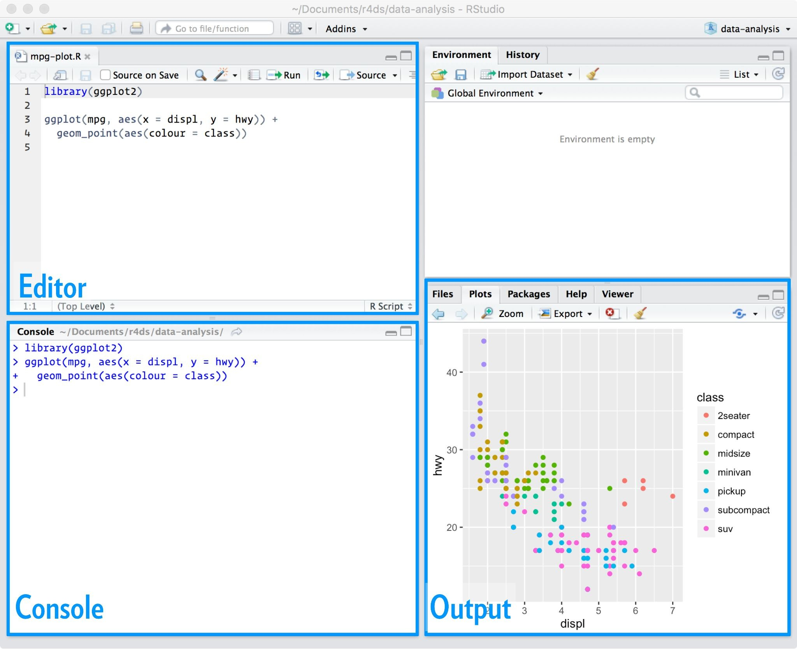
RStudio

Slide 6

Variáveis e Tipos
O que é?
Uma variável é um espaço na memória do computador destinado a um dado que pode ser alterado durante a execução do algoritmo
Tipos
Numeric: números reais
Integer: inteiros
Complex: número complexo
Character: caractere
Logical: lógicos

Slide 7
Operadores
Matemáticos
Comparação
Lógicos
Adição | + | X + Y
Subtração | - | X - Y
Multiplicação | * | X * Y
Divisão | / | X / Y
Potenciação | ** ou ^ | X ** Y
Resto da Divisão | %% | X %% Y
Divisão Inteira | %/% | X %/% Y
E | &&
Ou | ||
Negação | !
Igual | == | X == Y
Diferente | != | X != Y
Maior que | > | X > Y
Menor que | < | X < Y
Maior igual | >= | X >= Y
Menor igual | <= | X <= Y

Slide 8
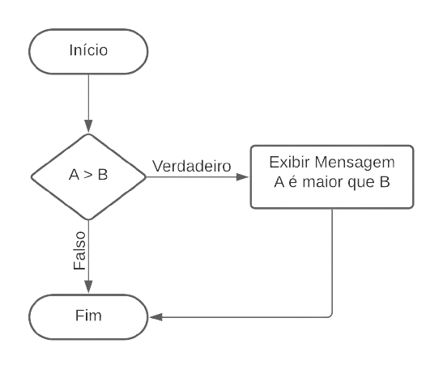
Condicional

Slide 9
Estrutura de Dados

Slide 10
Vetor
Lista
Matriz
É um conjunto de itens do mesmo tipo
É criado usando a função c()
Ex.: c(“banana”, “aple”, “orange”)
É uma coleção de dados ordenados e mutáveis.
É criada usando a função list()
Ex.: list(1, ‘a’, TRUE)
Conjunto de dados bidimensional
Criada usando a função matrix() e especificando os parâmetros nrow e ncol
Array
Data Frame
Podem ter mais de duas dimensões
Criada pela função array() e dim como parâmetro para as dimensões
São dados exibidos em forma de tabela
Podem conter diferentes tipos
Criada usando a função data.frame()

Slide 11
Pacotes

Slide 12

Pacotes
Um pacote é um conjunto de funções que têm como objetivo resolver m problema específico. São eles que deixam o R poderoso, capaz de enfrentar qualquer tarefa de análise de dados.
O legal é que qualquer pessoa pode fazer um novo pacote e disponibilizar para a comunidade, o que acelera bastante o desenvolvimento da ferramenta. Dificilmente você vai fazer uma análise apenas com as funções básicas e dificilmente não vai existir um pacote com as funções que você precisa.

Slide 13
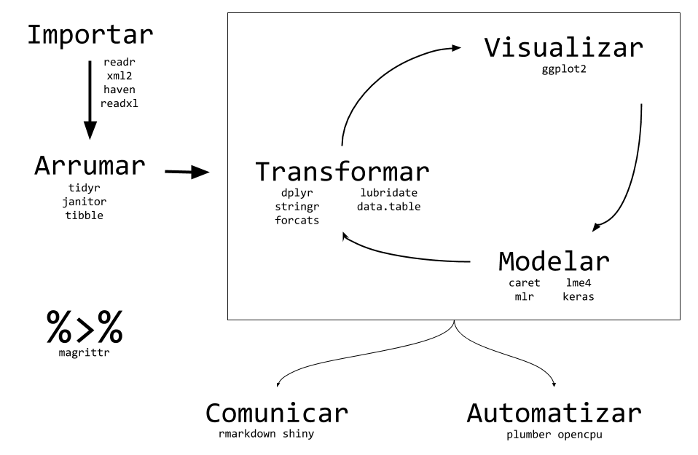
Análise de dados
dplyr
ggplot2
Tydiverse
tidyr
readr

Slide 14
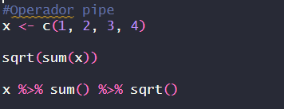
Operador pipe %>%
O operador %>% (pipe) foi uma das grandes revoluções recentes do R, tornando a escrita e leitura de códigos mais intuitiva e compreensível.
A ideia do operador %>% (pipe) é bem simples: usar o valor resultante da expressão do lado esquerdo como primeiro argumento da função do lado direito.

Slide 15
Readr – Importação da base
O pacote {readr} do tidyverse é utilizado para importar arquivos de texto, como .txt ou .csv, para o R
Primeiramente, iremos importar o pacote tidyverse através do comando library(tidyverse)
Em seguida iremos configurar o diretório de trabalho em Session > set working directory > To source file location
Por fim iremos importar a base de dados:
imdb_csv <- read_csv(file = "imdb.csv")
Para praticar, utilizaremos uma base de filmes do IMDB

Slide 16
Dplyr – Manipulação
Visão Geral:
dplyr é uma gramática de manipulação de dados, que ajudam a resolver os desafios mais comuns de manipulação de dados:
mutate(): adiciona novas variáveis que são funções de variáveis existentes
select(): escolhe variáveis com base em seus nomes.
filter(): escolhe casos com base em seus valores.
summarise(): reduz vários valores a um único resumo.
arrange(): altera a ordem das linhas.

Slide 17
Dplyr – Manipulação
Select:
Para selecionar colunas, utilizamos a função select()
O primeiro argumento da função é a base de dados e os demais argumentos são os nomes das colunas que você gostaria de selecionar.
Selecionando uma coluna:
select(imdb, titulo)
Selecionando múltiplas colunas:
select(imdb, titulo, ano, orcamento)
Selecionando um intervalo de colunas:
select(imdb, titulo, ano, orcamento)
O operador : é muito útil para selecionar colunas consecutivas.
select(imdb, titulo:generos)
Para retirar colunas da base, base acrescentar um - antes da seleção.
select(imdb, -ano, -direcao)

Slide 18
Dplyr – Exercícios
Select:
Crie uma tabela com apenas as colunas titulo, direcao, e orcamento. Salve em um objeto chamado imdb_simples.

Slide 19
Dplyr – Manipulação
Arrange:
Para ordenar linhas, utilizamos a função arrange(). O primeiro argumento é a base de dados. Os demais argumentos são as colunas pelas quais queremos ordenar as linhas.
ordenamos as linhas da base por ordem crescente de orçamento.
imdb %>% arrange(orcamento)
Também podemos ordenar de forma decrescente usando a função desc().
imdb %>% arrange(desc(orcamento))
E claro, ordenar segundo duas ou mais colunas.
imdb %>% arrange(desc(ano), desc(orcamento))

Slide 20
Dplyr – Exercícios
Arrange:
Ordene os filmes em ordem crescente de ano e decrescente de receita e salve em um objeto chamado filmes_ordenados.
Selecione apenas as colunas titulo e orcamento e então ordene de forma decrescente pelo orcamento.

Slide 21
Dplyr – Manipulação
Filter:
Para filtrar valores de uma coluna da base, utilizamos a função
Passamos uma condicional no argumento e a função irá filtrar a partir das linhas em que essa condicional for verdadeira.
imdb %>% filter(nota_imdb > 9)
Podemos tambem passar múltiplas condições para filtrar mais de uma coluna
imdb %>% filter(ano > 2010, nota_imdb > 8.5)
Podemos também passar valores em um vetor
imdb %>% filter(direcao %in% c("Quentin Tarantino", "Steven Spielberg"))

Slide 22
Dplyr – Exercícios
Filter:
Crie um objeto chamado filmes_ingles apenas com filmes que sejam apenas no idioma inglês (English).
Crie um objeto chamado curtos_legais com filmes de 90 minutos ou menos de duração e nota no imdb maior do que 8.5.
Filmes do “Steven Spielberg” ordenados de forma decrescente por ano, mostrando apenas as colunas título e ano;

Slide 23
Dplyr – Manipulação
Mutate:
Para modificar uma coluna existente ou criar uma nova coluna, utilizamos a função mutate()
O código abaixo divide os valores da coluna duração por 60, mudando a unidade de medida dessa variável de minutos para horas.
imdb %>% mutate(duracao_horas = duracao / 60)
Podemos tambem criar categorias através do comando ifelse()
imdb %>% mutate(houve_lucro = ifelse(receita > orcamento, "Sim", "não"))

Slide 24
Dplyr – Exercícios
Mutate:
Crie uma coluna chamada prejuizo (orcamento - receita) e salve a nova tabela em um objeto chamado imdb_prejuizo. Em seguida, filtre apenas os filmes que deram prejuízo e ordene a tabela por ordem crescente de prejuízo.
Crie uma nova coluna que classifique o filme em "recente" (posterior a 2000) e "antigo" (de 2000 para trás).

Slide 25
Dplyr – Manipulação
Summarize:
Sumarização é a técnica de se resumir um conjunto de dados utilizando alguma métrica de interesse. A média, a mediana, a variância, a frequência, a proporção, por exemplo, são tipos de sumarização que trazem diferentes informações sobre uma variável.
imdb %>% summarise(
media_orcamento = mean(orcamento, na.rm = TRUE),
media_receita = mean(receita, na.rm = TRUE),
media_lucro = mean(receita - orcamento, na.rm = TRUE)
)

Slide 26
Dplyr – Manipulação
Group_by:
Muitas vezes queremos sumarizar uma coluna agrupada pelas categorias de uma segunda coluna. Para isso, além do summarize, utilizamos também a função group_by().
O código a seguir calcula a receita média dos filmes para cada produtor.]
imdb %>% filter(!is.na(producao), !is.na(receita)) %>%
group_by(producao) %>% summarise(
receita_media = mean(receita, na.rm =TRUE))

Slide 27
Dplyr – Exercícios
Summarise/Group_by:
Retorne tabelas apenas com:
a nota IMDB média dos filmes por ano de lançamento;
a receita média e mediana dos filmes por ano;
apenas o nome das pessoas que dirigiram mais de 10 filmes.

Slide 28
Write_csv – Exportação
Logo após a base de dados ser tratada e as informações relevantes serem obtidas, podemos exportar a base de dados tratada em um arquivo de formato qualquer, como por exemplo um csv, para que fique salva.
Como exemplo, iremos exportar a base “curtos_legais” para um arquivo csv através da função write_csv() do pacote readr do tidyverse.
write_csv(curtos_legais, "curtos.csv")

Slide 29
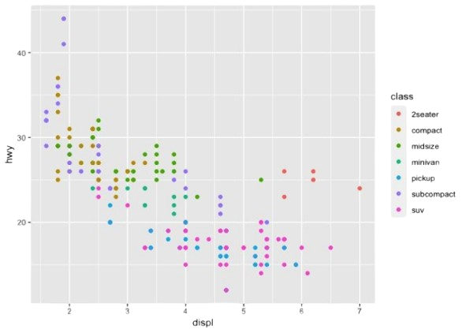
Ggplot2 - Visualização
Visão Geral:
ggplot2 é um sistema para criação declarativa de gráficos, baseado no livro “The Grammar of Graphics”. Você fornece os dados, diz ao ggplot2 como mapear variáveis para estética, quais primitivas gráficas usar e ele cuida dos detalhes.

Slide 30

Ggplot2 - Visualização
Gramática dos gráficos:
É uma ferramenta que segue uma abordagem para descrever a construir gráficos de maneira estruturada.
Baseado no artigo de 2005 que defende a construção do gráfico como um mapeamento dos dados em atributos estéticos (posição, cor, forma, tamanho) de formas geométricas (pontos, linhas, barras, caixas).
O artigo traz a ideia da construção do gráfico a partir de várias camadas.
Essas ideias são a principal base da implementação do ggplot2.

Slide 31
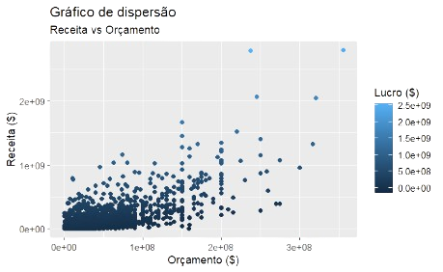
Ggplot2 - Visualização
Estrutura padrão:
base %>% tratamento %>% ggplot() + geom
Ex:
imdb %>%
mutate(lucro = receita - orcamento) %>%
ggplot() +
geom_point(mapping = aes(x = orcamento, y = receita, color = lucro)) +
labs(
x = "Orçamento ($)",
y = "Receita ($)",
color = "Lucro ($)",
title = "Gráfico de dispersão",
subtitle = "Receita vs Orçamento"
)

Slide 32
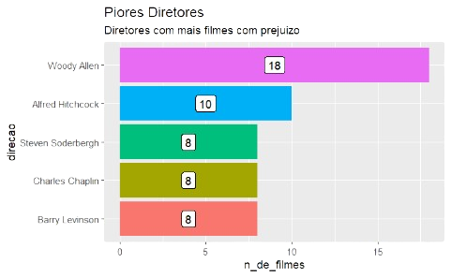
Ggplot2 - Visualização
Desafio: Construa um gráfico de barras mostrando quem são os diretores que produziram mais filmes que tiveram prejuízo e mostrando também a quantidade de filmes com saldo negativo dirigido pelos mesmos.

Slide 33
Thanks!
Do you have any questions?
joas.sousa@alunos.ufersa.edu.br
lucas.souza85346@alunos.ufersa.edu.br
GitHub
joas-barros
Lucassilv7
Please keep this slide for attribution

